Slide 1

O modelo de negócios dos LLM
Transformers e Large Language Models
Aula 03 – 3 de Abril de 2026
Vítor Wilher
Data Tech Lead na Análise Macro

Slide 2

Plano de Voo
Modelo como Serviço
Revisão sobre LLM (O que é um LLM de verdade)
Cadeia de Valor dos LLMs
Os principais players do mercado
Guerra, futuro e oportunidade
Exemplo 1: IA vs. Modelos Clássicos
Exemplo 2: Agente de IA na Saúde

Slide 3
Ementa Resumida do Curso
Detalhar a arquitetura Transformer e os LLMs — a tecnologia específica que impulsionou a revolução da IA generativa em linguagem.
Compreender como esses modelos funcionam é essencial para usá-los estrategicamente.

Slide 4

O que veremos hoje...
A arquitetura Transformer: atenção, tokens e embeddings (sem matemática);
Como LLMs são treinados: dados, RLHF e alinhamento com intenção humana
Capacidades emergentes: raciocínio, geração de código e multimodalidade;
Contexto e memória: limitações de janela de contexto e estratégias de contorno;
Principais LLMs do mercado: GPT, Claude, Gemini, Llama — diferenças e posicionamento.
Panorama Geral da IA: cronologia e oportunidades;

Slide 5
Modelo como Serviço
O aumento dos modelos de IA tem duas grandes consequências.
Primeiro, os modelos de IA estão se tornando mais poderosos e capazes de mais tarefas, permitindo mais aplicativos.
Mais pessoas e equipes aproveitam a IA para aumentar a produtividade, criar valor econômico e melhorar a qualidade de vida.

Slide 6
Modelo como Serviço
Em segundo lugar, o treinamento de grandes modelos de linguagem (LLMs) requer dados, recursos de computação e talentos especializados que apenas algumas organizações podem pagar.

Slide 7
Modelo como Serviço
Isso levou ao surgimento do modelo como serviço: os modelos desenvolvidos por essas poucas organizações são disponibilizados para que outras usem como um serviço.
Qualquer pessoa que deseje aproveitar a IA para criar aplicativos agora pode usar esses modelos para fazê-lo sem ter que investir de antemão na construção de um modelo.

Slide 8
O que é um LLM de verdade
Tokens, embeddings, atenção
O que faz um modelo “grande”:
Parâmetros
Dados
Contexto
Capacidade de generalização
💡 Insight:
“LLM não entende. Ele prevê. E isso já é suficiente para mudar o mundo.”

Slide 9
Cadeia de Valor dos LLMs
Camadas do mercado:
Infraestrutura
GPUs (NVIDIA)
Cloud (Amazon Web Services, Microsoft Azure, Google Cloud)
Modelos fundacionais
Quem treina os LLMs
Aplicações
Chatbots, copilots, automação
💡 Insight:
“Quem controla a infraestrutura controla o jogo. Quem controla o modelo define as regras.”

Slide 10
Os principais players
1. OpenAI (GPT)
Estratégia: produto + plataforma
Diferencial:
Melhor equilíbrio geral
Ecossistema forte (API + apps)
Fraqueza:
Dependência da Microsoft
💡 Posição:
“Apple da IA — controle de experiência”

Slide 11
Os principais players do mercado
2. Anthropic (Claude)
Estratégia: segurança + contexto longo
Diferencial:
Texto longo absurdo
Raciocínio mais “limpo”
💡 Posição:
“O filósofo da turma — pensa antes de falar”

Slide 12
Os principais players do mercado
3. Google (Gemini)
Estratégia: integração total com ecossistema
Diferencial:
Multimodalidade forte
Dados + distribuição
💡 Insight:
“Google não precisa ganhar. Só não pode perder.”

Slide 13
Os principais players do mercado
4. Meta (Llama)
Estratégia: open-source (quase)
Diferencial:
Democratização
Customização
💡 Posição:
“Linux da IA”

Slide 14
Os principais players do mercado
Modelo | Força | Fraqueza | Estratégia
GPT | Equilíbrio | Custo | Plataforma
Claude | Raciocínio | Menos popular | Segurança
Gemini | Integração | Inconsistência | Ecossistema
Llama | Flexibilidade | Performance | Open

Slide 15
Guerra, futuro e oportunidade
A guerra real
Open vs fechado
Big Tech vs startups
Infra vs aplicação
💡 Insight forte:
“LLM não é produto final. É commodity em formação.”

Slide 16
Guerra, futuro e oportunidade
2. Tendências (20 min)
Agentes (autonomia > chat)
Modelos menores e especializados
Integração com dados proprietários
Fine-tuning vs prompting
💡 Verdade incômoda:
“Quem não tem dado próprio vai virar usuário — não player.”

Slide 17
Guerra, futuro e oportunidade
3. O que isso significa pra carreira
Direto, sem romantizar:
3 perfis que vão sobreviver:
Construtores
Criam sistemas com LLMs
Tradutores
Conectam negócio ↔ tecnologia
Donos de dados
Têm acesso exclusivo
💡 Fechamento:
“Aprender ferramenta é tática. Entender o jogo é estratégia.”

Slide 18
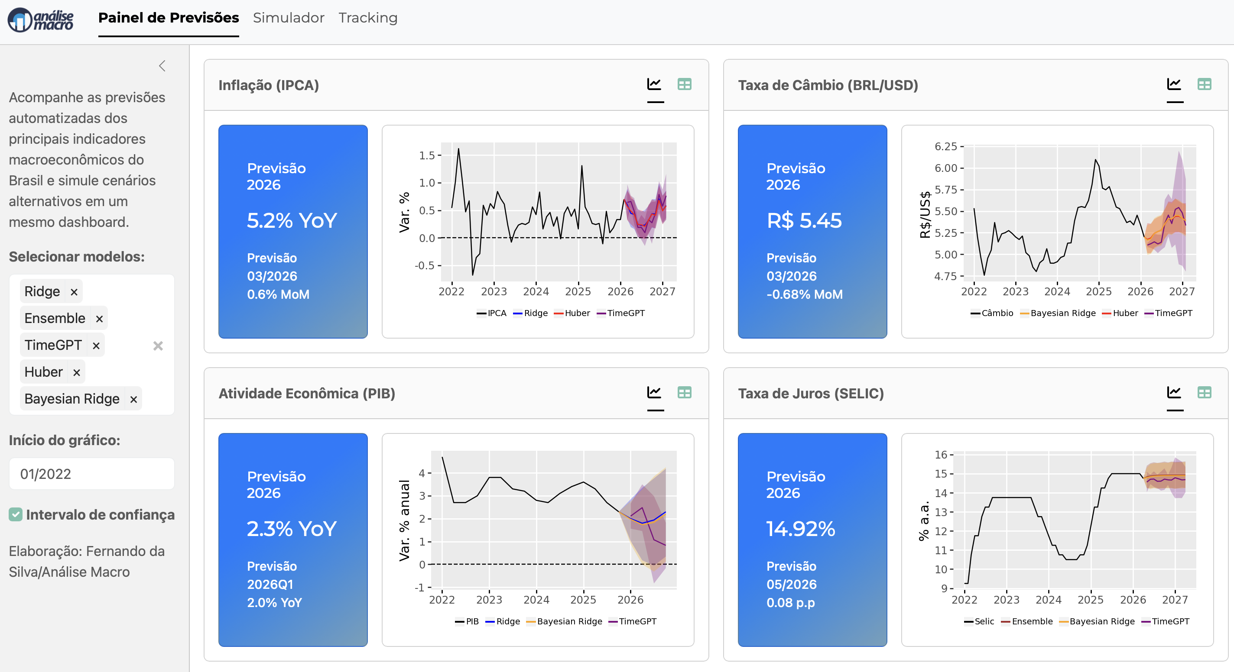
Exemplo 1: IA vs. Modelos Clássicos

Slide 19
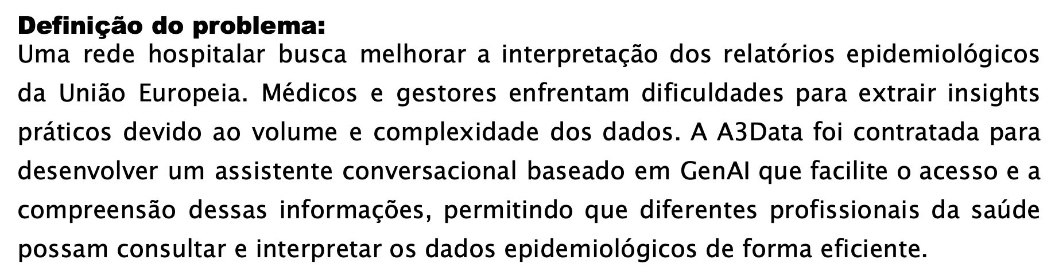
Exemplo 2: Agente de Saúde

Slide 20
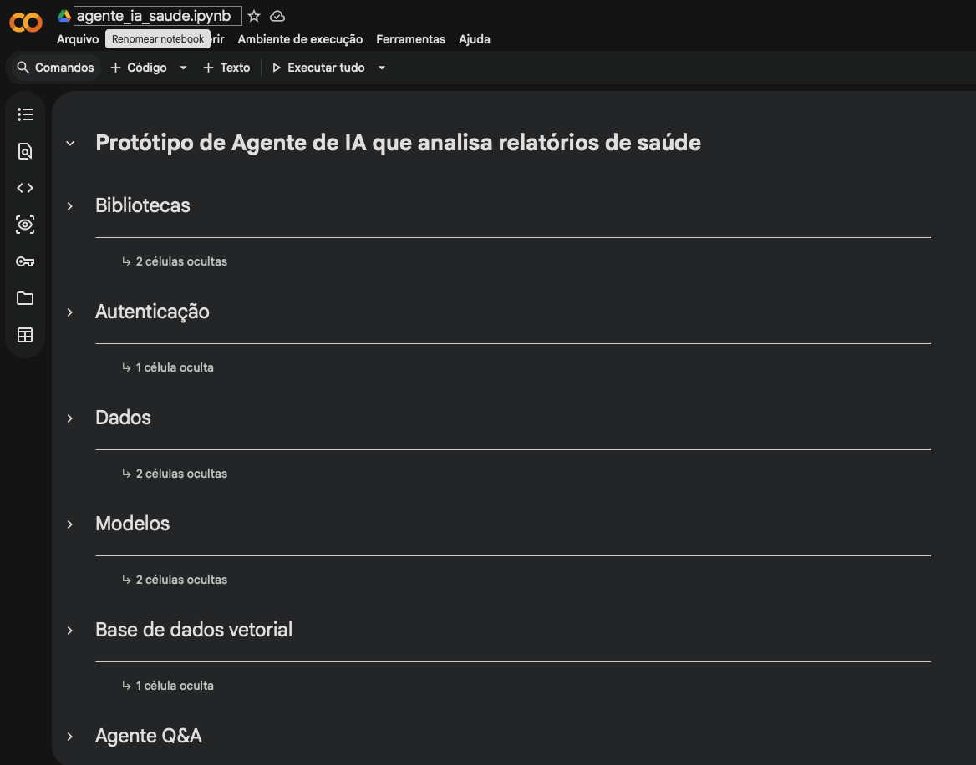
Exemplo 2: Agente de Saúde

